Slide 1

PowerPoint
Temel Bilgi Teknolojisi Kullanımı
Öğr.Gör.Dr. Zekeriya PARLAK
Sakarya Üniversitesi

Slide 2
Öğrenme Hedefleri
Slaytlara tablo ekler
Tablo içine metin girer
Tablo biçimlendirmelerini yapar

Slide 3
İçindekiler
Öğrenme Hedefleri
4.3. Tablo
4.3.1. Slayta tablo ekleme
4.3.2. Tablo içine metin girme
4.3.3. Tablonun arka planına veya hücrelere renk ve doku ekleme
4.3.4. Tablo stillerini kullanmak
4.3.5. Tablo kenarlıklarını ayarlamak
4.3.6. Tabloya efekt eklemek
4.3.7. Tablo içine satır/sütun eklemek, silmek
4.3.8. Hücre birleştirme ve bölme, metin yönü ve hizalama

Slide 4
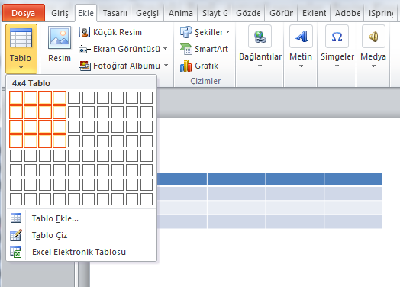
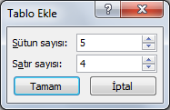

Slayta tablo ekleme
Slaytlara tablo ekler
Tablo eklemek istediğiniz slaydı seçin.
Ekle sekmesi > Tablolar komut grubunda > Tablo'yu tıklatın.
Fareyi tıklatıp işaretçiyi hareket ettirerek istediğiniz sayıda satır ve sütunu seçin ve sonra da fare düğmesini bırakın. Ya da aynı menüden Tablo Ekle'yi tıklatıp Sütun sayısı ve Satır sayısını girin.
Alternatif olarak içerik eklenebilecek şekilde tasarlanmış slayt düzenlerinde, Tablo Ekle öğesini ( ) tıklatarak yine Sütun sayısı ve Satır sayısını girerek Tablo ekleyebilirsiniz.
Notes:
0. PowerPoint slaytlarınıza tablo eklemek için, PowerPoint içinden bir tablo oluşturulabilir, Word'deki bir tabloyu veya Excel'deki bir hücre grubunu kopyalayıp yapıştırabilir ya da Excel elektronik tablosunu PowerPoint içinden ekleyebilirsiniz.

Slide 5
Slayta tablo ekleme
Slaytlara tablo ekler
Word'den bir tabloyu kopyalayıp yapıştırma
Word'de, kopyalamak istediğiniz tabloyu tıklatın ve kopyalayın.
PowerPoint sununuzda, tabloyu kopyalamak istediğiniz slaydı seçin ve yapıştırın
Excel'den bir hücre grubunu kopyalayıp yapıştırma
Excel’de kopyalamak istediğiniz hücreler üzerinde işaretçiyi sürükleyerek istediğiniz satır ve sütunları seçin.
Giriş sekmesi > Pano grubu >Kopyala'yı tıklatın.
PowerPoint sununuzda, tabloyu kopyalamak istediğiniz slaydı seçin ve yapıştırın
Excel elektronik tablosunu PowerPoint içinden ekleme
Excel elektronik tablosu eklemek istediğiniz slaydı seçin.
Ekle sekmesi > Tablolar grubu > Tablo'yu tıklatın ve sonra Excel Elektronik Tablosu'nu tıklatın.
Notes:
0. PowerPoint sununuzdan bir tabloyu kopyalayıp Excel çalışma sayfasına veya Word belgesine de yapıştırabilirsiniz.
< 3. Sununuza bir Excel elektronik tablosu eklediğinizde, bazı Excel elektronik tablosu işlevlerinden yararlanabilirsiniz. Ancak, sununuzun temasını değiştirirseniz, tema eklediğiniz elektronik tabloyu güncelleştirmez..

Slide 6
Tablo içine metin girme
Tablo içine metin girer
Tablo hücrelerine metin eklemek için, bir hücreyi tıklatın ve metninizi girin.
Metninizi girdikten sonra, tablonun dışını tıklatın

Slide 7
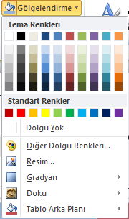
Tablonun arka planına veya hücrelere renk ve doku ekleme
Tablo biçimlendirmelerini yapar
Tablonun arka planına veya hücrelere renk ve doku eklemek için;
Tüm tablonun arka planına bir renk veya doku eklemek için tablo kenarlığına bir kez tıklayın. Sadece istediğiniz hücrelerin arka planına bir renk eklemek için, istediğiniz hücre veya hücreleri imleci sürükleyerek seçiniz.
Renk eklemek için Tasarım ek sekmesi > Tablo Stilleri grubunda > Gölgelendirme düğmesine tıklayınız ve istediğiniz rengi seçiniz veya renk seçmemek için Dolgu Yok'u tıklatın.
Aynı şekilde Tasarım ek sekmesi > Tablo Stilleri grubunda > Gölgelendirme yi kullanarak tablonun veya hücrelerin arka planına Resim, Gradyan veya Doku ekleyebilirsiniz.
Notes:
0. Sununuzdaki tablo üzerinde işlem yaparken (tablo seçili iken, imleç tablonun içinde iken v.b.) Şerit üzerinde Tablo Araçları başlığı altında Tasarım ve Düzen ek sekmeleri açılmaktadır.

Slide 8

Tablo stillerini kullanmak
Tablo biçimlendirmelerini yapar
Tablo stili uygulamak istediğiniz tablonun içine bir yere tıklayın.
Tablo stillerinin küçük resimleri Tasarım ek sekmesi > Tablo Stilleri grubu > Hızlı Stiller de görünür. İşaretçinizi bir Hızlı Stil üzerine getirdiğinizde, bu Hızlı Stil'in tablonuzu nasıl etkilediğini görebilirsiniz. Diğer tablo stillerini görmek için Diğer ( ) düğmesini tıklatın.
Uygulamak istediğiniz stile tıklayın
Bir tablo stilini kaldırmak için, Tasarım ek sekmesi > Tablo Stilleri grubu > Hızlı Stiller> Tabloyu Sil'i tıklatın.
Notes:
0. Tablo stili, farklı biçimlendirme seçeneklerinin, sununun tema renklerinden türetilen renk birleşimlerini de içeren bir birleşimidir. Eğer bir tema kullanıyorsanız sunuya eklediğiniz her tabloya otomatik olarak uygulanan bir tablo stili vardır.

Slide 9
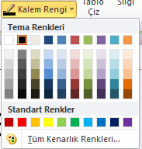
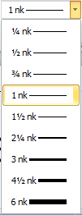
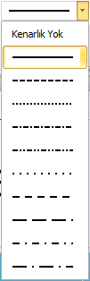
Tablo kenarlıklarını ayarlamak
Tablo biçimlendirmelerini yapar
Tablo kenarlığını eklemek veya değiştirmek istediğiniz tablo hücrelerini seçin.
Tasarım ek sekmesi > Kenarlık Çiz grubunda aşağıdakilerden birini veya birden fazlasını yapın:
Kenarlığın rengini değiştirmek için, Kalem Rengi’ne tıklatın, ardından istediğiniz rengi seçin veya Tüm Kenarlık Renkleri’ne tıklayarak bir renk seçin
Kenarlığın kalınlığını değiştirmek için, Kalem Kalınlığı'na tıklatın, ardından istediğiniz çizgi kalınlığını tıklatın.
Kenarlığın çizgi stilini değiştirmek için, Kalem Stili'ne tıklatın, ardından istediğiniz çizgi stilini tıklatın.
Notes:
0. Tablonuza veya hücrelere kenarlık eklemek ve kenarlık biçimlerini değiştirmek için;

Slide 10
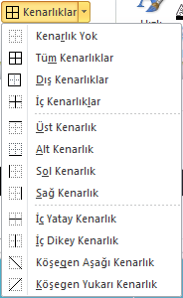

Tablo stillerini kullanmak
Tablo biçimlendirmelerini yapar
Yukarıdaki bu seçimleri yaptıktan sonra seçtiğiniz renk, kalınlık veya çizgi stilini tabloya uygulamak için ;
Tablonuzun üzerine gidin ve işaretçi kalem ( ) gibi görünürken değiştirmek istediğiniz kenarlıkları tıklatın.
Tasarım ek sekmesi > Tablo Stilleri grubu > Kenarlıklar’a tıklayın ve açılan listede vermek istediğiniz kenarlıktan birini seçin.
Tablo hücreleri arasındaki kenarlıkları silmek için Tasarım ek sekmesi > Kenarlık Çiz > Silgi( ) 'yi kullanabilirsiniz.
İşaretçi bir kalem olduğu sırada SHIFT tuşunu basılı tutup, silmek istediğiniz kenarlıkları tıklatın.
.

Slide 11
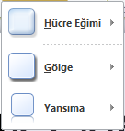
Tabloya efekt eklemek
Tablo biçimlendirmelerini yapar
Efekt eklemek istediğiniz tabloyu seçin.
Tasarım ek sekmesi > Tablo Stilleri grubu > Efektler ‘e tıklayın.
Hücre Eğimi, Gölge veya Yansıma efektlerinden birini veya birkaçını seçin.

Slide 12

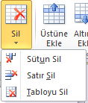
Tablo içine satır/sütun eklemek, silmek
Tablo biçimlendirmelerini yapar
Yeni satır eklemek istediğiniz yerin üstündeki veya altındaki satırda bir tablo hücresini tıklatın.
Eğer bir sütün eklemek istiyorsanız eklemek istediğiniz yerin solundaki veya sağındaki sütunda bir tablo hücresini tıklatın.
Düzen ek sekmesi > Satırlar ve Sütunlar komut grubu da yer alan aşağıdaki işlemlerden birini yapın:
Seçili hücrenin üstüne satır eklemek için Üstüne Ekle'yi tıklatın.
Seçili hücrenin altına satır eklemek için Altına Ekle'yi tıklatın.
Seçilen hücrenin soluna sütun eklemek için Sola Ekle'yi tıklatın.
Seçilen hücrenin sağına sütun eklemek için Sağa Ekle'yi tıklatın.
Eğer bir sütun veya satır silmek istiyorsanız, silmek istediğiniz sütundaki veya satırdaki bir tablo hücresini tıklatın.
Düzen ek sekmesi > Satırlar ve Sütunlar > Sil 'i tıklatın ve yapmak istediğiniz işlemi seçin.

Slide 13

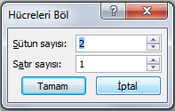

Hücre birleştirme ve bölme, metin yönü ve hizalama
Tablo biçimlendirmelerini yapar
Hücre Birleştirme
Aynı satır veya sütundaki iki ya da daha çok tablo hücresini tek hücre olarak birleştirmek için
Slaytta birleştirmek istediğiniz bitişik olan hücreleri seçin.
Düzen ek sekmesi > Birleştir Komut grubu > Hücreleri Birleştir’e tıklayın.
Bu birleştirme işlemi daha önce anlatılan kenarlık silme işlemi ile de yapılabilmektedir.
Hücre Bölme
Bölmek istediğiniz tablo hücreyi seçiniz (tek bir hücre seçilmelidir) tıklatın.
Düzen ek sekmesi > Birleştir Komut grubu > Hücleri Böl’e tıklayın. Hücreleri böl iletişim kutusu açılacaktır.
Bir hücreyi dikey olarak bölmek için Sütun sayısı kutusuna istediğiniz yeni hücrelerin sayısını girin.
Notes:
>3. Bir hücreyi yatay olarak bölmek için Satır sayısı kutusuna istediğiniz yeni hücrelerin sayısını girin. Bir hücreyi hem yatay hem de dikey olarak bölmek için, Sütun sayısı kutusuna istediğiniz yeni sütun sayısını, Satır sayısı kutusuna da istediğiniz yeni satır sayısını girin.

Slide 14
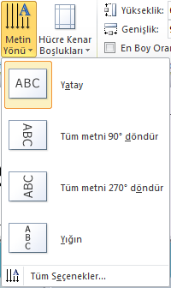

Hücre birleştirme ve bölme, metin yönü ve hizalama
Tablo biçimlendirmelerini yapar
Metin Yönü
Metin yönünün değiştirmek istediğiniz hücre ya da hücreleri seçiniz
Düzen ek sekmesi> Hizlama Komut grubu > Metin Yönü’ne tıklayın ve istediğiniz yönü seçin.
Hizalama
Hizalamasında değişiklik yapmak istediğiniz hücre ya da hücreleri seçiniz
Düzen ek sekmesi> Hizlama Komut grubu nda yer alan hizalama düğmelerini kullanın.
Metin hizalamaları üstteki resimde 1 numara ile gösterilmiş olan yerden seçim yapılır
Hücre içindeki hücrenin metnin üst, orta veya alt konuma yazılması için üstteki resimde 2 numara ile gösterilmiş olan yerden seçim yapılır.
Notes:
>3. Bir hücreyi yatay olarak bölmek için Satır sayısı kutusuna istediğiniz yeni hücrelerin sayısını girin. Bir hücreyi hem yatay hem de dikey olarak bölmek için, Sütun sayısı kutusuna istediğiniz yeni sütun sayısını, Satır sayısı kutusuna da istediğiniz yeni satır sayısını girin.

